Slide 1
Problem Solving tehnike
KBT radionica 23.09.2017.
Irena Burazin, grupa E

Slide 2
Povijest
Datira od kraja 1960- početka 1970 kao jedna od potrebnih tehnika na području bihevioralnih promjena/ terapije
Jedan od ciljeva bio je i postizanje poboljšanja u socijalnim interakcijama
1976 godine izdana je knjiga The Problem-Solving Approach to Adjustment s ciljem povezivanja sposobnosti za rješavanje problema I temeljne psihopatologije
Od sredine 70-tih godina ove tehnike korištene su u terapiji brojnih problema poput: depresije, stresa i anksioznih poremećaja, suicidalnosti, ovisnostima, problemima sa regulacijom TT, problemima u vezama I odnosima….

Slide 3
1.TEORIJSKA PODLOGA
Definicija i platforma teorije temelje se na 3 osnovna pojma :
A) rješavanje problema
B) problem
C) rješenje
- te dva koncepta:
A) rješavanje problema –Problem solving
B) implementacija rješenja – Solution implementation

Slide 4
Problem: bilo koja životna situacija ili zahtjevi koje traže adaptivni odgovor a za koji u određenom trenutku postoji zapreka unutar osobe same ili u sklopu određene situacije.
-Zapreka može biti: neodlučnost, nepredvidivost, nedostatak potencijala li osobnih performanci ,otpori
Rješenje: specifičan naučeni odgovor ( kognitivni ili bihevioralni) koji je dio rješenja PS procesa kada se uklopi u određenu problematičnu situaciju-efektivno je ono rješenje koje postigne PS ciljeve
Problem solving: proces iznalaženja rješenja za određeni problem
Implementacije rješenja (SI)- primjena rješenja na određenu situaciju

Slide 5
Preskriptivni model socijalnog PS
Usmjerenost ka problemu
-predstavlja odgovarajuću pažnju usmjerenu na prepoznavanju problema te stabilna kognitivno emocionalna shema kojom se osoba koristi u rješavanju svakodnevnih problema te shema emocija s kojom se osoba suočava kada ima problem
-Pozitivnim držimo sposobnost zadržavanje pažnje kod rješavanja problema, pozitivne emocije u procesu traženja adekvatnih rješenja ,te sposobnost pojačavanje pažnje, izdržljivosti I tolerancije u okolnostima frustracije I nesigurnosti.
-Negativnim držimo pojačanu zabrinutost, redukciju snaga, izdržljivosti I tolerancije u okolnostima frustarcije I nesigurnosti.
“perceived control”—sposobnost vjerovanja u vlastite kapacitete za rješavanje problema I vjerovanje u pozitivan ishod I sposobnost implementacije pozitivnih riješenja

Slide 6
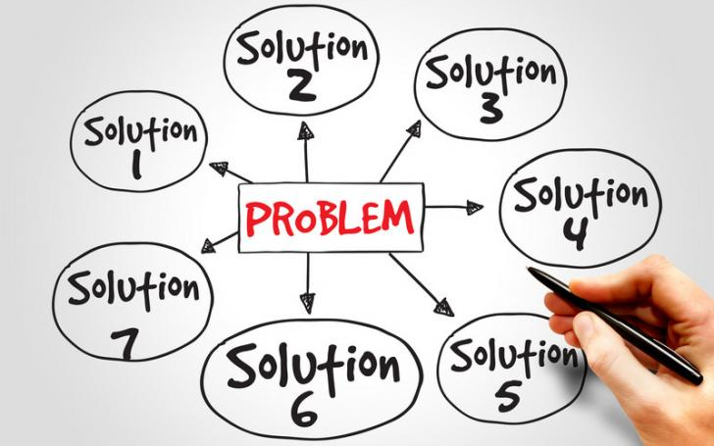
Ispravno rješavanje problema
Set vještina potrebnih za postizanje cilja u procesu Problem Solving
1) definiranje I formuliranje problema- identificirati problem kao/kroz činjenice, odrediti prirodu problema, pretpostaviti realne ciljeve, evaluirati važnost problema za osobno I socijalno funkcioniranje
2) generalno ili alternativno rješenje- omogućiti se što više alternativnih rješenja kako bi odabrali najbolje moguće za dani problem- količinom-odgodom odluke-raznolikošću
3) sposobnost donošenja odluka –napraviti evaluaciju mogućih rješenja I odabrati najbolje
4) implemaentacija riješenja I verifikacija -omogućiti izvršivost I verificirati učinkovitost Ovaj zadatak zahtjeva 4 koraka: a) performacie provođenja rješenja b)samopromatranje posljedica ili efekta rješenja na osobu ili okolinu c) samo-ocijenjivanje d) samo-nagrađivanje ako je problem riješen d)rješavanje problema ako problem nije riješen

Slide 7
Mjerenje u tehnikama rješavanja socijalnih problema
–kroz anketu osobnih PS stavova, strategija I tehnika –pozitivnih i negativnih
–prate se i osobne vještine poput efektivnosti, sistematičnosti, impulzivnosti…
-najčešća tehnika je olovka i papir upitnik sa Likert –tip stavkama ; strukturirani upitnik; audio snimanje,..
-mjerenje samog ishoda- mjerenje adekvatnih rješenja –evaluira sposobnost osobnih vještina u rješavanju problema

Slide 8
PROBLEM SOLVING tehnike (pst)
intervencije fokusirane na trening PS stavova i vještina
PST uvode D`Zurilla i Goldfield ranih 1970-ih
kasnije modifikacije - D`Zurilla, Nezu,...

Slide 9
PROBLEM SOLVING tehnike (pst)
identificiranje i rješavanje trenutnih životnih problema (koji su uzrokovali maladaptivne odgovore)
učenje klijenta vještinama koje će mu pomoći da se bolje nosi s budućim problemima
fokusiranost na maladaptivne odgovore (anksioznost, depresija, prejedanje, prekomjerno pijenje)
rješivi problemi

Slide 10
Vrste problema za primjenu ps
Gubitak ili strah od gubitka (važnog odnosa, statusa...)
Bračni problemi
Problemi na poslu
Problemi u učenju
Problemi vezani uz brigu o djeci
Suočavanja (s tjelesnom ili psihičkom bolešću, sa dosadom...)
Situacije u kojima treba donijeti važan izbor

Slide 11
Zahtjevi za pst
-problem koji se može specificirati (jasno definiran, usuglašeni stavovi terapeuta i klijenta)
-realistični ciljevi klijenta
-odsustvo ozbiljne akutne psihijatrijske bolesti
-slaganje u vezi terapijskog ugovora (priroda i ciljevi PS)

Slide 12
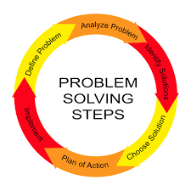
koraci
Identificiranje problema
    -jasno definirati probleme, napraviti popis
    -uz pomoć DZ (dnevnik, samomotrenje)
Identificiranje pacijentovih resursa
    -osobni kapacitet, prethodno rješavanje problema u životu, podrška okoline
Procjena primjerenosti PS
    (klijent i terapeut jednako odgovorni)
Dogovor o praktičnim aspektima
    (sudionici u procesu, broj seansi, duljina trajanja...)
Sklapanje terapijskog ugovora

Slide 13
Ciljevi:
Ovisno o vrsti problema:
poboljšanje situacije (uklanjanje nepoželjnog stanja, postizanje nekog cilja, razrješenje konflikta...) ORIJENTACIJA NA PROBLEM
redukcija emocionalnog distresa prouzročenog situacijom (prihvaćanje problema, tolerancija, pozitivno sagledavanje problema, redukcija fizičke tenzije) ORIJENTACIJA NA EMOCIJE

Slide 14
TeorijSKA PODLOGA
2 modela:
SOCIJALNI MODEL PS
RELACIJSKI / PS MODEL STRESA I DOBROBITI

Slide 15
Teorijska podloga – glavne ps dimenzije
ORIJENTACIJA NA PROBLEM
  a) pozitivna
  - problem je izazov, rješiv vlastitim sposobnostima, koji ne treba izbjegavati
  - za uspjeh je potrebno vrijeme i trud
  b) negativna
  - problem je prijetnja dobrobiti, sumnja u vlastite sposobnosti
  - emocionalna uzrujanost

Slide 16
Teorijska podloga – glavne ps dimenzije
2. STIL RJEŠAVANJA PROBLEMA
  RACIONALNI – racionalna, namjerna i sustavna primjena PS vještina
  IMPULZIVNI – ograničena, impulzivna i ne do kraja razrađena primjena PS strategija (često se ide sa prvim rješenjem)
  IZBJEGAVJUĆI – prokrastinacija, pasivnost, ovisnost, izbjegavanje problema ili prebacivanje na nekog drugog

Slide 17
1. SOCIJALNI/INTERPERSONALNI PS
Samousmjeravajući KB proces pomoću kojeg pojedinac/par/grupa nastoje otkriti učinkovita rješenja za specifične probleme svakodnevnog života
Ciljevi: - poboljšanje problemne situacije
- redukcija ili modifikacija negat.
emocija prouzročenih situacijom

Slide 18
1-SOCIJALNI kognitivni model kod PS –A
Potrebne vještine:
1) osjetljivost za interpersonalne odnose
2) analitičko razmišljanje – sposobnost razumijevanja misli, aktivnosti I osjećaja u skladu sa predhodnim iskustvima osobe
3) analitičko zaključivanje- svijest o tome da socijalno ponašanje utjeće na osobu I okolinu
4) alternativno razmišljanje-sposobnost iznalaženja alt.rješenja za važnije probleme
5) razmišljanje usmjereno cilju- sposobnost planiranja koraka u postizanju zamišljenih ciljeva
6) empatija (perspective taking) –sposobnost razumjevanja osjećaja, misli I motiva drugih osoba
Tehnika se često koristi u liječenju ovisnosti

Slide 19
2. Relacijski / Ps model stresa i dobrobiti - definicije
STRES – negativna afektivna reakcija zasnovana na kognitivnoj procjeni situacije kao opasne i prijeteće; situacija nadilazi mogućnosti osobe da udovolji osobnim ili zahtjevima okoline
STRESNI ŽIVOTNI DOGAĐAJI
- veliki negat.događaji (smrt bliske osobe, razvod, gubitak posla...)
- svakodnevni problemi

Slide 20
2. Relacijski / Ps model stresa i dobrobiti - definicije
EMOCIONALNI STRES – emoc.odgovori na stresne životne događaje
- negativni (anksioznost, depresija, ljutnja...)
- pozitivni (nada, olakšanje, radost...)
PS SUOČAVANJE – kognitivne procjene i aktivnosti nošenja sa stresnom situacijom
(percepcija stresnog događaja kao rješivog problema, definiranje problema i postavljanje ciljeva, nalaženje rješenja, implementacija rješenja,evaluacija ishoda)

Slide 21
Ps model
1. orijentacija na problem
PERCEPCIJA PROBLEMA – točno prepoznavanje i jasno iznošenje problema
ATRIBUCIJA PROBLEMA – pozitivna (shvaćanje uzroka kao promjenjivog i benignog)
VREDNOVANJE PROBLEMA – pozit.vrednovanje važnosti problema za svoju dobrobit
OSOBNA KONTROLA – problem je kontrolabilan i rješiv
VRIJEME I TRUD – procjena angažmana i predanost rješavanju problema

Slide 22

2. Definicija i formulacija problema
Prikupljanje relevatnih podataka
Razumijevanje problema
Postavljanje realističnih PS ciljeva

Slide 23
3.Generiranje alternativnih rješenja
PRINCIP KVANTITETE
- što više alternativnih rješenja, veća je šansa za dobru ideju
PRINCIP ODGODE ODLUKE
- predložena rješenja se ne procjenjuju odmah (da bi se generiralo što više rješenja)
PRINCIP RAZNOVRSNOSTI
- veća vjerojatnost otkrivanja novih, korisnih ideja

Slide 24
4. Donošenje odluke
Anticipiranje ishoda/posljedica rješenja
Evaluacija (procjena i usporedba ishoda rješenja)
Priprema plana provedbe rješenja

Slide 25
5. Implementacija i verifikacija rješenja
Implementacija plana provedbe
Samomotrenje
Samoprocjena
Samoosnaživanje
Rješavanje problema i recikliranje
(ako rješenje nije adekvatno vraćamo se na korak 1.)

Slide 26
Ciljevi pst
Osnažiti pozitivnu orijentaciju na problem
Smanjiti negativnu orijentaciju na problem
Poticati primjenu racionalnih PS vještina
Smanjiti tendenciju izbjegavanja PS
Smanjiti impulzivnost i neopreznost

Slide 27
PST
POTICATI:
  pozitivan odnos sa klijentom
  aktivno sudjelovanje
  učiniti PST relevantnim za klijenta
  uključiti i provjeravati DZ
  fokus na implementaciju rješenja
  ciljevi usmjereni na problem i na emocije
  procjena indiv.snaga i slabosti
IZBJEGAVATI:
  prezentirati PS kao mehaničko rješenje
  fokusiranost samo na površne probleme

Slide 28
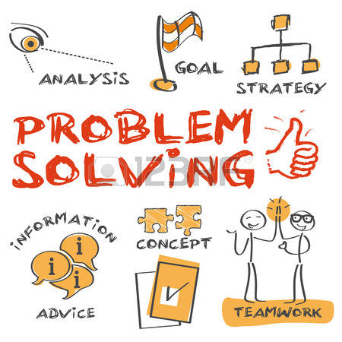
Pst - moduli
Orijentacija na problem: STOP and THINK
Definicija i formulacija problema
Generiranje alternativa
Donošenje odluke
Implementacija i verifikacija rješenja
Vođeno uvježbavanje
Brzi PS

Slide 29
Pomoćne strategije
coaching (poticanje alternativnih rješenja problema)
didaktičke instrukcije (učenje specifičnih PS principa)
modeliranje (demonstriranje načina za primjenu različitih PS principa)
oblikovanje (progresivno uvježbavanje sve težih koraka)
feedback (pružanje korektivnih informacija)
pozitivno potkrepljenje (pohvale klijentovog truda)

Slide 30
Priručnik za klijente
A D A P T
A – Attitude (stav) - razviti pozitivan i optimističan stav prema problemu
D – Define (definiraj) – identificiraj problem i prepreke, specificiraj realistične ciljeve
A – Alternatives (alternative) – generiraj što je moguće više
P – Predict (predvidi) – pozit. i negat. posljedice generiranih alternativa, izabrati one koje će maksimizirati korist i minimizirati potencijalnu štetu
T – Try out (isprobaj) – odabrano rješenje u stvarnom životu; ako problem nije riješen – opet na korak A

Slide 31

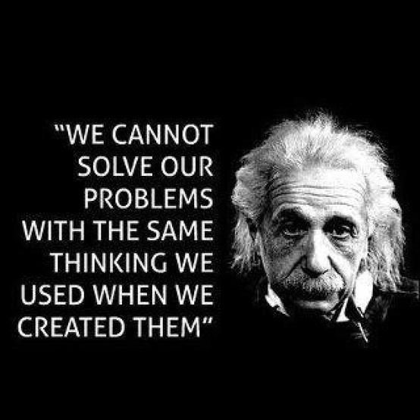
Primjer socijalne ps tehnike kod depresije

Slide 32
Sekcija 1
Upoznavanje
Mini edukacija
Što očekivati od tretmana- organizirati set pitanja
Pregled PS tehnike i upoznavanje sa formom
Razmotriti problem
Predložiti racionalni zadatak za kod kuće
Napraviti listu problema po prioritetima
Napraviti pregled settinga

Slide 33
Sekcija 2
Pregled domaćeg zadatka
Prodiskutirati problem i uspješnost rješavanja istog
Mini edukacija
Orijentacija u odnosu na problem-tehnike:
“Red Flags “ “ Stop and Think “
“Problems as solvable “ “ Devil’s Advocate “
Pitanja
Demonstrirati radni zadatak na temu problem orijenatcija
Domaći zadatak: : Problem orijentacija-zadatak kod stanja depresivnog raspoloženja

Slide 34
Sekcija 3
Kratka edukacija
Definiranje problema- mali problem vs veliki problem
Raščlanjivanje problema- Colombo tehnika-Činjenice vs pretpostavke- Pojasniti problem-
Što su ciljevi I kako ih evaluirati/mjeriti? Koje prepreke možemo očekivati ?
Pitanja
Objasniti pravila za definiranje problema
Domaći zadatak: Koristiti obrasce za orijentaciju prema problemu I za definiranje problema u stanjima depresivnog rasploženja

Slide 35
Sekcija 4-”brain storming”
Pregled domaćeg zadatka
Razgovor o problemima I uspješnosti rješavanja istih
Kratka edukacija : Brain-storming: kvantiteta vs kvaliteta
Da-ali –odgovori na pitanja- napraviti upitnik za “brain-storming” Pojasniti “ Brain –storming” upitnik
Pitanja
Domaći zadatak: Koristiti upitnike za problem orijentaciju, za problem definiranje I za “ Brainstorming” barem za jedan problem tijekom slijedećeg tjedna.

Slide 36
Sekcija 5- donjeti odluku I napraviti plan
Pregled domaćeg rada- diskusija o preblemima i načinima rješavanja istih
Kratka edukacija: Napraviti najbolji odabir- Za i kontra- dugotrajni učinak postignutih ciljeva na klijenta i njegovu okolinu
Napraviti upitnik za donošenje odluka
Pitanja
Napraviti plan i raščlaniti ga na male korake
Što Vam je potrebno za provođenje plana ?
Objasniti protokol za planiranje
Domaći zadatak:Implementirati Vaš plan za rješavanje problema i koristiti dosadašnje protokole barem 5 puta tijekom tjedna.

Slide 37
6 sekcija -Da li djeluje?
Pregled domaćeg zadatka
Diskusija
Kratka edukacija: Evaluacija provedbe plana,razmisliti što ukoliko ne “radi ”, promisliti i eventulno redefinirati problem
Pitanja
Napraviti set pitanja za demostraciju evaluacije
Demonstrirati provedbu SPS za svaki dio terapije
Domaći zadatak:Koristiti SPS protokol barem jednom tijekom tjedna

Slide 38
7-11 sekcija
Korištenje SPS obrazaca
Evaluacija provedbe i uspješnosti
Domaći zadatak:
Koristiti SPS obrazac barem jednom tijekom tjedna

Slide 39
11-12 sekcija-Prevencija relapsa
Pregled domaćeg zadatka
Evaluacija napretka
Napraviti PS plan za prevenciju relapsa depresije
Napraviti PS plan za drugi problem/e

Slide 40

HVALA NA PAŽNJI !!!!!!!!!!

